Slide 1



Лекция 12: Обнаружение объектов
Добро пожаловать на лекцию по обнаружению объектов в компьютерном зрении. Мы рассмотрим формальные определения, эволюцию архитектур, современные подходы и практические аспекты.
by Иван Копылов

Slide 2
Постановка задачи и формальные определения
3
4
C
Измерения изображения
Координаты рамки
Классов объектов
Изображение задаётся тензором I ∈ ℝH×W×3, где H и W — пространственные размеры, а последнее измерение соответствует RGB.
Каждая ограничивающая рамка описывается вектором bi=(xmin,ymin,xmax,ymax).
Вероятностное распределение по C классам pi=(pi(1),...,pi(C)), где сумма вероятностей равна 1.
Ключевой геометрический критерий качества — коэффициент пересечения-по-объединению:
IoU(b,b̂) = |b ∩ b̂| / |b ∪ b̂|
Для сравнения моделей используют метрики AP (Average Precision) и mAP0.5:0.95, усреднённую по десяти порогам IoU от 0.50 до 0.95.

Slide 3



Историческая мотивация и переход к генерации регионов
Скользящее окно
Первая наивная парадигма локализации состояла в плотном сканировании изображения фиксированным окном.
Region Proposal
Алгоритмы Selective Search, EdgeBoxes и BING научились за миллисекунды выдавать "разумные" прямоугольники.
RPN-warm-up
В современных системах классические CPU-процедуры заменяет короткий RPN-warm-up или GPU-ядро Edge-NMS.

Slide 4



Появление семейства R-CNN и поэтапное усложнение
R-CNN (2014)
Соединял CPU-Selective Search, предобученный AlexNet и набор независимых SVM. Показал mAP ≈ 66% на VOC-2007, но имел проблемы с обучением и скоростью.
Fast R-CNN (2015)
Изображение проходит backbone (VGG-16) один раз. ROI Pooling проецирует каждый пропозал на решётку признаков. Время обработки кадра падает до ~0.3 с.
Faster R-CNN (2015)
Встроил Region Proposal Network. Якорь позитивен при IoU > 0.7, негативен при < 0.3. На Tesla K40 кадр обрабатывается за 0.1 с, mAP ≈ 73%.

Slide 5
Anchors, регрессия рамок и функции потерь
Дискретизация пространства рамок
Smooth-L1 функция потерь
Якорь a=(xa,ya,wa,ha) приближает область возможных рамок; регрессор учится сдвигать его к точной позиции:
smoothL1(x) = {
0.5x², |x|<1
|x|-0.5, иначе
}
tx=(x*-xa)/wa
ty=(y*-ya)/ha
tw=ln(w*/wa)
th=ln(h*/ha)
CIoU-v3 (YOLO v9)
L = 1-IoU + ρ²/c² + αv + βcosθ
где ρ — расстояние центров, c — диагональ минимального охватывающего прямоугольника, v — различие аспект-отношений, θ — угол между диагоналями.

Slide 6


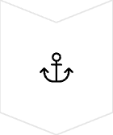

Одношаговые методы и переход к плотному предсказанию
SSD (2016)
Backbone (VGG-16) расширяют слоями, понижая разрешение. На каждом уровне размещается свой набор якорей.
YOLO v1
Вход 448×448 делится на сетку 7×7; каждая ячейка предсказывает 2 бокса и общий вектор классов.
YOLO v2
Переход на anchors, BatchNorm, многомасштабное обучение, Random Perspective.
YOLO v3
Feature Pyramid Network с тремя уровнями, бинарные сигмоиды вместо softmax.

Slide 7




Полная эволюция YOLO (v4 → v9) и YOLO-NAS
YOLO v4 (2020)
Backbone — CSPDarknet-53, neck — PANet, активация — Mish/SiLU. Bag-of-freebies: Mosaic, MixUp, DropBlock, label-smoothing.
YOLO v5 → v8 (2020-2023)
Open-source, auto-anchor, auto-LR-scale, экспорт в ONNX/TensorRT, E-ELAN-neck, decoupled-head, dynamic conv.
YOLO-NAS (2023)
NAS-поиск под latency. Супер-сеть включает альтернативы 3×3/5×5/7×7 depth-wise и эластичную глубину.
YOLO v9 (2024)
Backbone — Generalized ELAN-v2, Neck — GEM, RT-NMS, CIoU-v3 с динамическими весами.

Slide 8
Anchor-free-подходы: мотивация отказа от anchor-боксов
Проблема гиперпараметров
Градиент "из ниоткуда"
Преимущество anchor-free
Регрессор обучается только на anchor-рамках с IoU > 0.3. Якоря, центр которых далёк от GT, не дают градиент, поэтому сеть почти не узнаёт о далёких отрицательных примерах.
Anchor-free-семейство упраздняет фиксированные шаблоны: каждая точка карты признаков сама играет роль "потенциального объекта" и непосредственно регрессирует геометрию.
Набор размеров и аспект-отношений выбирают вручную. Если распределение объектов на продакшн-потоке отличается от тренировочного, положительных якорей может не найтись.

Slide 9








FCOS — Fully Convolutional One-Stage Detector (2019)
Основная идея
Формирование позитивов
Для каждой ячейки карты признаков сеть выводит вектор дистанций до границ ближайшего GT-бокса, вектор классовых логитов и скаляр "центральности".
Для каждой GT-рамки строят вложенный "inner-box". Пиксели внутри становятся кандидатами. Если пиксель попадает в несколько рамок, выбирают ближайшую.
Плюсы и минусы
Функция ошибки
Плюс — почти нет гиперпараметров. Минус — в плотных сценах центральные точки разных GT могут конкурировать.
Суммируются три слагаемых: focal loss для классификации, IoU-loss для регрессии и BCE для центральности.

Slide 10
CenterNet (2019)
Представление объекта одной точкой
Головы
На самой низкой пирамидальной карте сеть учится генерировать heat-map центров. Для каждого класса c значение Ycuv∈[0,1] — вероятность того, что пиксель (u,v) является центром объекта c.
Heat-map-голова — трёхслойный 3×3 conv-MLP, активация sigmoid
Size-голова — регрессирует log w, log h
Offset-голова — суб-пиксельное смещение центра
Генерация таргета
Пост-процессинг без NMS
Для GT-рамки вычисляют центр (xc,yc). На heat-map рисуют 2D-гауссиану:
Из heat-map берут локальные максимумы, сортируют по score, восстанавливают w,h и offset. Поскольку карта разрежена, NMS не нужен: каждый пиксель может порождать лишь один объект.
Ycuv = exp(-(u-xc)²+(v-yc)²)/(2σ²)
где σ пропорциональна площади рамки.

Slide 11
CornerNet (2018) и ATSS
Угловое кодирование в CornerNet
ATSS — компромиссный подход
Каждый объект описывается парой точек: левый-верхний и правый-нижний угол. Сеть предсказывает две heat-maps (top-left / bottom-right).
Adaptive Training Sample Selection усиливает anchor-based детекторы динамическим подбором позитивных якорей:
Для каждой GT выбирают K ближайших anchor-центров
Для связывания углов вводится embedding pull-push loss: углы одного объекта тянутся друг к другу, углы разных — отталкиваются.
Вычисляют порог τ как среднее IoU выбранной пятёрки ± σ
Такой метод наследует преимущества обоих миров: anchor-инференс остаётся дешёвым, а поисковая сетка автоматически адаптируется.
Проблема: требуется точно согласовать два дальних пика → градиенты нестабильны.

Slide 12




Сравнительные выводы по anchor-free подходам
Преимущества anchor-free
Недостатки anchor-free
Снижают variance на мелких объектах, избавляют от ручной настройки якорей.
Чувствительны к плотному перекрытию экземпляров.
Преимущества anchor-based
Недостатки anchor-based
Легко обучаются в сценах с перекрытиями.
Требуют подбора аспект-отношений и страдают при редких пропорциях.
В практике 2025 года часто применяют гибридные схемы (ATSS, Cascade-YOLO), где этап подбора позитивов уже anchor-free, а окончательный head — anchor-based.

Slide 13
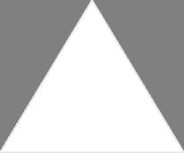

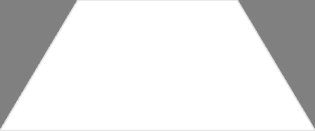

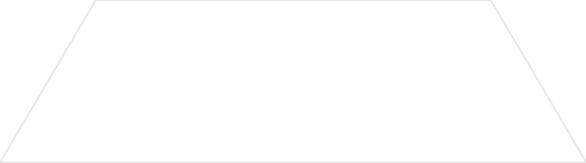

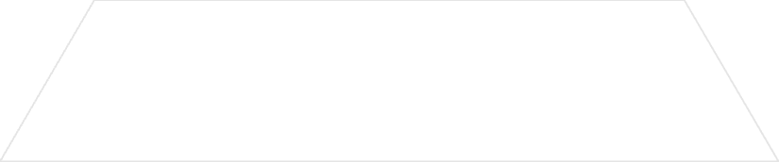

DETR-семейство и ускоренные трансформеры
DETR (2020)
Переломный подход с трансформерной архитектурой
Архитектурный скелет
CNN-энкодер + трансформерный декодер с learnable queries
Hungarian loss
Оптимальное сопоставление предсказаний и ground truth
Слабое место
Медленная сходимость — 500 эпох на COCO

Slide 14
Deformable DETR (2021)
Разреженное multi-scale attention
Каждый query ищет лишь M = 4–8 ключей на каждом уровне пирамиды (stride 4, 8, 16, 32). Внимание:
Attn(q) = Σm=1M Am · (WvFl(offsetm(q)))
где offset'ы и веса Am — learnable.
≤50
0.9
Эпох
ГБ памяти
Значительное ускорение конвергенции по сравнению с оригинальным DETR
Против 3 ГБ у оригинального DETR
46
20
AP (R50)
FPS (V100)
Высокая точность при использовании ResNet-50 в качестве backbone
Приемлемая скорость инференса на GPU NVIDIA V100

Slide 15
DN-DETR / Stable Matching (ICCV-2023)
Денойз-таргеты
В батч добавляются "денойз-targets" — GT-боксы + рандомные смещения.
Устранение шума
Queries учатся "устранять шум", создавая сильный ранний сигнал.
Stable Matching
Вводит soft-assignment-матрицу → перестановка σ плавно меняется, исчезает градиент-скачок.
Сходимость ускоряется в 3 раза при сохранении точности AP.

Slide 16
RT-DETR (2023)
Архитектура
Модель
Энкодер
FPS (T4)
AP
CNN-энкодер RepVGG-A0, neck — 4-scale FPN. Затем 12-слойный декодер, где cross-attention исполняется блоками 8×8, объединяя патчи.
R18
RepVGG-A0
52
45
Главное: обучают схему one-to-many (денойз) → one-to-one (inference).
R50
ResNet-50
37
49
Первый детектор-трансформер, сравнимый по fps с YOLO v7-medium.

Slide 17



H-DETR (2024)
Смешанное сопоставление
Teacher-head
Эффективность
Со сглаженными логитами даёт стабильный градиент.
50 эпох обучения, AP 52 (R50-FPN), 25 fps (T4), NMS отсутствует.
K = 3 лучших предсказания к каждой GT + Hungarian для остальных.

Slide 18

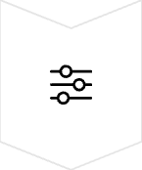


Пост-обработка: NMS ⇢ Soft-NMS ⇢ Weighted Fusion ⇢ RT-NMS
Hard NMS
Отсортировать боксы по score, взять максимальный, удалить все с IoU > τ, повторять. Сложность O(N²).
Soft NMS
Меняем "удаление" на "плавное понижение score". Линейный или гауссов вариант.
Weighted Box Fusion
Кластер пересекающихся рамок усредняется с весами по score. Отлично работает с ансамблями и TTA.
RT-NMS
CUDA-реализация для быстрой обработки на GPU без выхода в хост-память.

Slide 19
Процедуры обучения и стабильность градиента
Феномен дисбаланса "объекты vs фон"
Формирование богатого батча
Комбо-аугментация YOLO-семейства
Типичный COCO-батч = 16 изображений на GPU – коллектор превращает его в "богатый микс":
В плотном выводе якорей доля позитивов ничтожна: на COCO порядка 1–2% локализаций имеют IoU ≥ 0.5, остальные — фон.
Mosaic: четыре изображения склеиваются в один холст 640×640.
50% картинок содержат ≥ 4 объекта
Random Perspective: случайное масштабирование, сдвиг, поворот и аффинная проекция.
Hard Negative Mining — выбирать ≤ k × n_pos "наихудших" негативов
50% — одиночные экземпляры или пустой фон
Focal Loss — подавить вклад "лёгких" примеров множителем (1-pt)γ
Balanced Weights — динамически увеличивать вес координатного лосса для мелких рамок

Slide 20






Оптимизатор и расписание LR
Warm-up
Хвост
3 эпохи, lr линейно от 0 до lr0 = 0.01 × (batch_size / 64)
10-4 до 0, ненулевой для суб-пиксельного регрессора
Основной цикл
Cosine schedule, 90% цикла до 10-4
SGD параметры
AMP и град-скейлер
Momentum=0.9375, weight_decay=5e-4 эмпирически оптимальны для CSP-/ELAN-скелета.
Автоматическая смешанная точность (FP16) экономит память ×2. Используют torch.cuda.amp.GradScaler.
Self-Adversarial Training
4
Curriculum-Hide-Small
Сеть сама генерирует аугментацию δ*, увеличивающую лосс. После 2–3 эпох SAT-пре-трейна модель устойчивее к артефактам.
В первые 10 эпох случайно "прячут" долю мелких объектов, имитируя постепенное усложнение задачи.

Slide 21
RetinaNet и теория Focal Loss
Проблема "градиент фон-доминирует"
Архитектура RetinaNet
Пусть в батче Npos позитивных и Nneg ≈ 100× больше негативов. Для BCE-кросс-энтропии средний градиент:
Backbone — ResNet-50/101 + Feature Pyramid Network
Head — две независимые башни conv3×3 глубиной 4:
классификация → (k anchors) × (C + 1) логитов
𝔼[∂L/∂z] ≈ (1/Ntotal)∑(p - y)
регрессия → (k anchors) × 4 смещений
Loss = focal (cls) + λ × smooth-L1 (bbox), λ = 1
Если негативы быстро "знают", что y=0, их вклад не уходит, замораживая веса.
На COCO RetinaNet-ResNet-101-FPN показал mAP 40.8 — впервые "однопроходник" сравнялся по качеству с двухфазным Faster R-CNN.
Формула Focal Loss
Lfocal = -α(1-pt)γlog pt
где pt = p для позитивов, 1-p для негативов; α = 0.25, γ = 2.

Slide 22




Сжатие, квантизация, pruning и TensorRT-10
Post-Training Quantization (INT8)
GPTQ / OMSE INT4
Pruning по γ-BatchNorm
TensorRT-10
Conv + BN + SiLU схлопываются в один kernel. RT-NMS выполняется без выхода в хост-память. Winograd-форма для 3×3 блоков экономит ~30% FLOPs.
Group-wise PTQ минимизирует ошибку квантизации. OMSE подбирает scale-factor per-channel. YOLO-v9n-INT4: latency –15%, mAP –0.3.
Каналы с |γ|<τ считаются "неважными". Удаляют 30-40% наименьших, fine-tune 10-15 эпох. YOLO-v9n-pruned: 2.5М парам, 4 GFLOPs, 185 fps.
Собирают калибровочные изображения, измеряют min-max активаций, вычисляют scale, переводят в INT8. На YOLO-v8s потеря mAP ≤ 0.5, latency × 1.8 быстрее.

Slide 23
Математические аспекты пост-обработки
Общее число "сырых" выводов
Weighted Box Fusion (WBF)
Однопроходной детектор генерирует до 250 000 сырых рамок на 1280×768. Пользователь ожидает десяток итоговых.
Вместо удаления пересекающихся рамок бокс-кластер S={(bi,si)} сворачивается в "средневзвешенный":
Hard/Soft-NMS: дискретность vs гладкость
b̄ = (∑isibi)/(∑isi), s̄ = maxisi
Hard-NMS удаляет все рамки с IoU > τ. Градиент равен нулю, кривая recall имеет "зуб" на τ ± ε.
WBF особенно эффективен при:
Soft-NMS заменяет удаление на "штраф" score. Для линейной версии:
TTA — когда один и тот же детектор гоняют на флипах/масштабах
ансамбле масштабов — YOLO-v9-s + YOLO-v9-m + RT-DETR-R50
sj ← sj(1-IoU), если IoU>τ
Гауссов вариант:
Комбинация Soft-NMS + WBF на COCO-val даёт +1.2 AP по сравнению с Hard-NMS.
sj ← sjexp(-IoU²/σ)

Slide 24
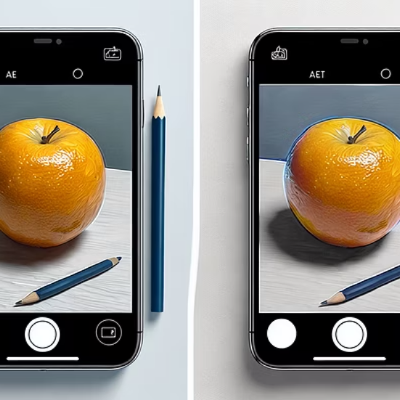
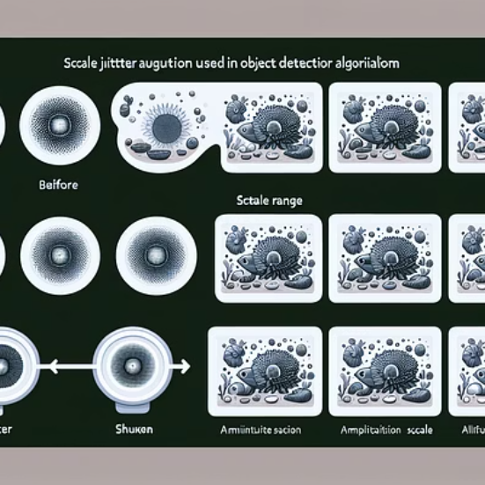
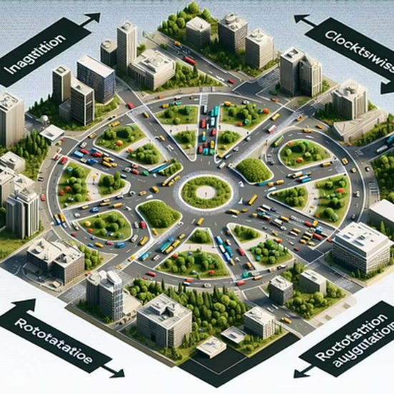



Test-Time Augmentation (TTA)
Горизонтальный флип
Scale jitter
Gratis ×2 вычислений, +0.5 AP.
0.83 – 1.25 (и обратные коэффициенты 1/scale) поднимает ещё ~1 AP.
Поворот 90°
4
Pipeline
Пригоден для аэрофото и медицины.
Каждый вариант прогоняется, координаты возвращаются в родную систему, объединяются Soft-NMS → WBF.

Slide 25
Совмещение обнаружения с трекингом и видео-attention
Проблема вычислительного бюджета в видео
Video Swin-Transformer-Detect
На 30 fps потоках бессмысленно повторно считать полный CNN на каждый кадр: соседние рамки сильно коррелированы по положению.
Backbone делит вычисления между пространственным и временным измерениями: внутри каждого окна 8×8×3 attention упорядочен "space→time".
Классический гибрид — детект на первом кадре + трекинг Калмана (Deep SORT / ByteTrack) — позволяет выполнять тяжёлый YOLO только на 5-10 fps.
Кадры шерингают половину self-attention слоёв; снижение FLOPs ≈ 40%.
Формула совместного лосса трека
ByteTrack + YOLO-v8 / v9
Траектория bt аппроксимируется полиномом второго порядка:
ByteTrack ассоциирует детекции текущего кадра и предсказанные треки по IoU и евклидову расстоянию ReID-вектора.
bt+1 ≈ bt + vtΔt + ½at(Δt)²
Сеть параллельно регрессирует скорость vt и ускорение at.

Slide 26
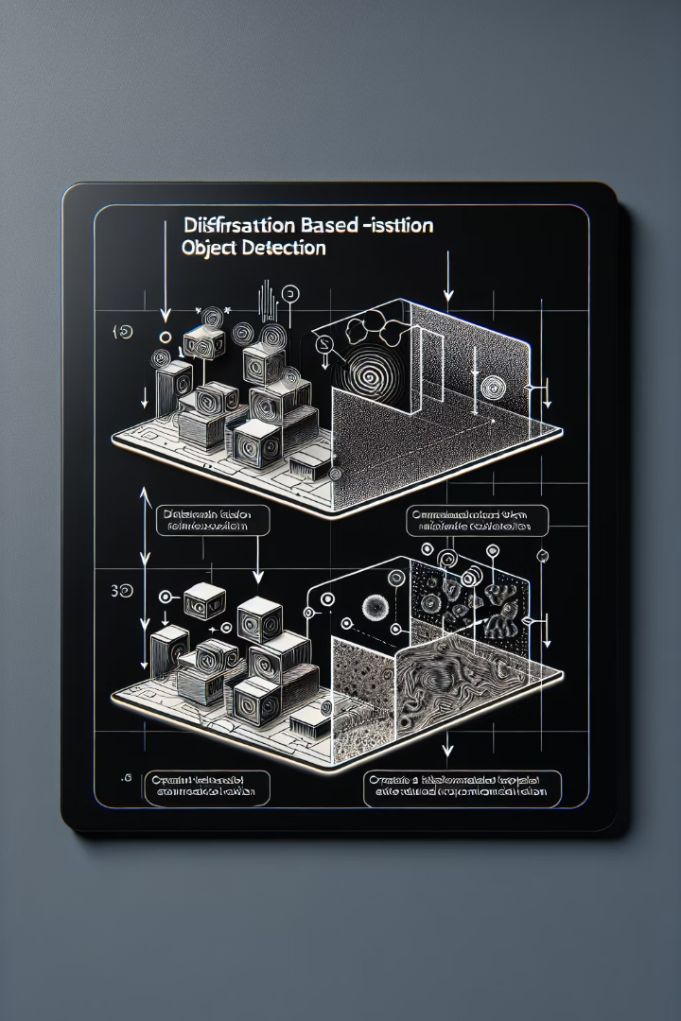
Anchor-free 2.0: DiffusionDet, DINO-Det, DINO-v2-Anchor-less
DiffusionDet (2023)
Задача ставится как условное диффузионное моделирование множества боксов. К истинным рамкам добавляют гауссов шум, учат сеть "убирать" шум. AP = 45 (ResNet-50), 28 fps.
DINO-Det (2024)
Teacher = anchors-DETR-ensemble, student = трансформер без anchors. Псевдо-метки свёртываются, обучают 50 эпох, затем student слегка fine-tune на GT.
DINO-v2-Anchor-less (2025)
Большой ViT-энтренер, 1B параметров, обучен CLIP-подобным контрастом. Token-patch 14×14 претендует быть "объектным" и самореорганизуется.

Slide 27
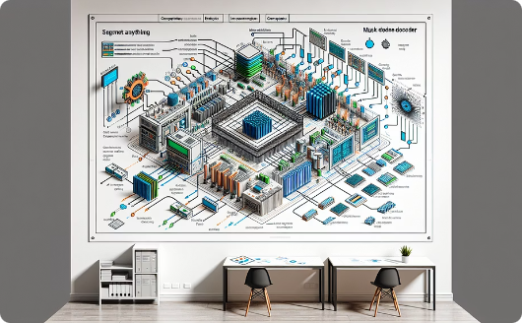
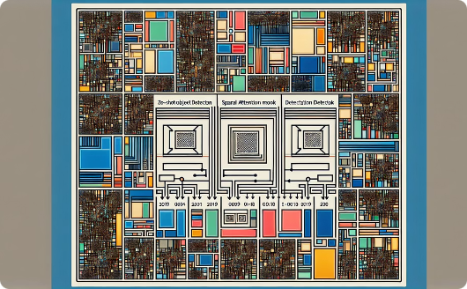
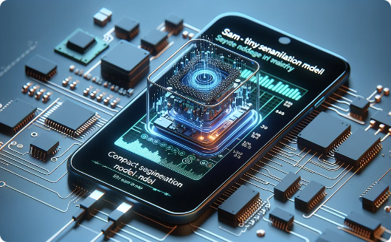
Segment Anything (SAM) как универсальный энкодер объектов
Архитектура SAM
Zero-shot детект
Edge-вариации
ViT-H (2G парам) + Mask Decoder. На вход: prompt-точка / бокс / текст → выход: плотная маска 256×256.
Подать регулярную сетку 4×4 "prompt-box" → SAM возвращает 16 масок; их bbox-ы идут в YOLO-head-refiner.
SAM-Tiny (ViT-t/4, 30M парам) квантизируется в INT8, работает 15 fps на EdgeTPU-v3.

Slide 28


Federated / Edge MLOps, GDPR и непрерывный деплой
FATE-v2 federated fine-tune
Проблема дрейфа данных
Каждое устройство хранит лёгкую копию YOLO-v9-n-LoRA-8bit. Выполняет градиентные шаги на локальных кадрах; градиенты сэмплируются и агрегируются.
Камерные условия (освещение, загрязнение оптики) меняются. Если модель обучена офлайн, качество падает через месяцы.
2
Edge-компиляция
GDPR-совместимость
Модель запускают на краю, удаляют лица/номера, а на сервер передают лишь полигоны. Ограничение: вес модели ≤ 20 MB LPDDR4.
4
Изображения не покидают устройство, что соответствует требованиям защиты персональных данных.

Slide 29
Уязвимости и противодействие атакам
Patch-based attack
Object-hallucination
На сцену наклеивают QR-подобный патч, который максимизирует сдвиг регрессии рамки:
Шум вызывает ложный бокс ("Stop" посреди асфальта). Защита — ансамбль с контекст-детектором: стоп-знак не должен висеть выше полосы неба, а светофор — лежать на земле.
δ* = argmax|δ|∞<ε, supp(δ)=Ω IoU(b*, b̂(θ,I+δ))
Expectation over Transformation (EoT)
PGD-поиск на плоскости CMYK; физически печатная наклейка скрывает дорожный знак для YOLO-v7-l с вероятностью 87%.
Атаку верифицируют под случайными аугментациями (угол 0-30°, JPEG-Q 50-90, ISO-noise). Модель считается устойчивой, если медиана падения mAP ≤ 2%.

Slide 30
Датасеты, методология оценки и тонкие ловушки статистики
Исторические своды
Интерпретация метрик COCO
Стандартная ошибка и "оверфит на валидацию"
Pascal VOC-2007/2012 — 20 категорий, ~23k изображений
AP0.5
"обнаружил ≈ верно"
YOLO-v9 – 74%
COCO-val (5k кадров) → σ(mAP) ≈ 0.4 п.п.
ImageNet-Det — 200 классов, 456k кадров, неплотная разметка
Разница 0.2-0.3 между моделями может быть флуктуацией
AP0.75
строгая подгонка рамок
Faster R-CNN – 60%
Microsoft COCO — 80 категорий, 118k train, 5k val, 41k test-dev
Рекомендуется иметь "охлаждённый" hold-out (15% COCO-train)
COCO-2020-panoptic — добавлены маски, 201 класс
APS,M,L
split по диагонали bbox
FCOS выигрывает в APS
AR1,10,100
recall при ограничении вывода
DETR выигрывает при AR100

Slide 31
Рациональная эффективность и формальные инварианты
Рациональная эффективность
Формула "цена-качество" для edge-проекта
Пусть имеется бюджет B = 6 GFLOPs, контакт S = 30 ms latency. Тогда:
η = AP0.5:0.95 / log10(F·T)
График η vs модель показывает "верхнюю оболочку" Парето: YOLO-v9-n и RT-DETR-R18 оказываются ближе к верху, Faster R-CNN-Res101 — ниже.
Модель
FLOPs
mAP
Выбор
YOLO-v9-n-pruned
4 G
29
✓
Эластичность по разрешению
SSDLite-Mobilenet
5 G
23
✗
ε = ∂log(AP) / ∂log(H)
Anchor-based системы: ε > 0 в районе 1×-1.5× масштаба, потом насыщается. Deformable / Diffusion Det удерживают ε положительной до 2×.
RT-DETR-R18
8 G
45
✗ (выбыл по FLOPs)

Slide 32


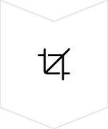
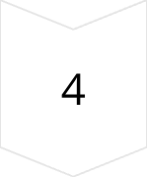
Large-Vision-Models-as-Detector (LVM-Det)
GPT-4V, Gemini-Pro-Vision
Модели масштаба 10⁹-10¹¹ параметров, обученные CLIP-подобно, умеют отвечать на prompt о рамках объектов.
Coarse-boxes
LVM выдает приблизительные рамки (~150 px точность).
YOLO-v9-refiner
Лёгкий YOLO-v9-refiner (nano-head) уточняет координаты.
RT-NMS + WBF
Собирают финальный вывод. Позволяет "по щелчку" добавлять новые классы (zero-shot).

Slide 33
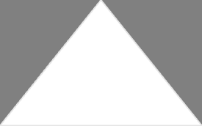

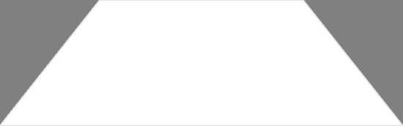

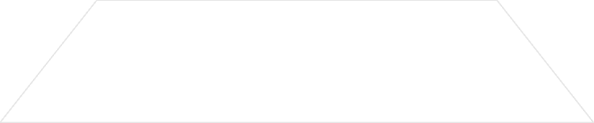

Формальное многоуровневое представление задачи
Уровень 3: риск приложения
R = ∫Φ(Det(I;θ),B,κ)dμ(I)
Уровень 2: алгоритм вывода
Det(I;θ) = PostProc(fθ(I))
Уровень 1: loss
L(θ) = 𝔼(I,B)∑q=1Qℓassign(I,B;θ,q)
В CI-pipeline внутренний градиент оптимизирует θ, а внешняя человеческая петля решает, достаточно ли R < Rbudget при ограничениях latency, DRAM и энергопакета.

Slide 34



Тенденции следующего цикла исследований (горизонт 2026)
Плотные токены ViT-типа
Diffusion detection 2.0
Каждый 14×14 patch соревнуется за роль объекта, attention квадратный, сложность O(N²) — оптимизируют частичным энкодером (Grouped-query).
DINO-DiffDet объединяет CLIP-teachers и диффузию, обещает NMS-free + zero-shot.
Energy-aware NAS
4
Federated continual learning
Супер-нет одновременно учит веса и архитектуру, штраф за FLOPs/Вт; выход на ASIC-погон в NVIDIA Jetson Thor.
Градиент-скинни-дропауты (1/32) передают только важные направления, что вписывается в LTE-uplink 100 kbit/сутки.

Slide 35
Этические аспекты и регулирование
GDPR / CCPA
Edge-анонимизация
Хранить лица и номера — персональные данные. Выход: обрезать кадр до bbox + 20 px рамки, хранить только низкое разрешение.
Модели < 20 MB, инференс на камере, данные покидают устройство уже "обличие-свободные".
Европейский AI Act (2025)
Fairness
Вводит класс "высокого риска" — системы видеонаблюдения обязаны регистрировать falsePositiveRate и публиковать статистику ежемесячно.
Набор COCO не сбалансирован (70% "person" — мужчины). В медицинских датасетах перекос расы/возраста ведёт к непредсказуемым FNR.

Slide 36
Заключение и пример кода
Двадцатилетняя эволюция объектного детекта прошла путь от скользящего окна к энд-to-энд трансформерам и диффузионным моделям.
Пример кода Edge-deploy YOLO-v9-n-INT4-pruned + RT-NMS
В 2025 г. конкурентоспособными считаются три стратегии:
import cv2, numpy as np, time
from yolov9_trt import Engine
engine = Engine("yolov9n_pruned_int4.trt") # 4 GFLOPs, 2.5 M
cap = cv2.VideoCapture("rtsp://camera")
while True:
ret, frame = cap.read()
if not ret: break
img = cv2.resize(frame, (640, 640))
x = img[:, :, ::-1].astype(np.float32) / 255.
x = np.transpose(x, (2, 0, 1))[None]
t0 = time.time()
boxes, scores, cls = engine(x) # RT-NMS inside
t = (time.time() - t0) * 1000
for (x1, y1, x2, y2), s, c in zip(boxes, scores, cls):
if s < 0.25: continue
cv2.rectangle(frame, (x1, y1), (x2, y2), (0,255,0), 2)
cv2.putText(frame, f"{engine.names[int(c)]}:{s:.2f}",
(x1, y1-5), cv2.FONT_HERSHEY_SIMPLEX, 0.5, (0,255,0), 1)
cv2.putText(frame, f"{t:.1f} ms", (10,30),
cv2.FONT_HERSHEY_SIMPLEX, 1, (0,0,255), 2)
cv2.imshow("det", frame)
if cv2.waitKey(1)==27: break
Сценарий
Лучший класс моделей
Пример (fps / mAP)
edge-видео 30 fps, ≤ 6 GFlops
YOLO-v9-n-INT4
185 fps / 29
облако real-time, 50 ms
RT-DETR-R50
37 fps / 49
офлайн-аналитика, IoU > 0.8
H-DETR-R101
20 fps / 55

